Slide 1
Bien vieillir dans la Broye: 23 septembre 2023
Bien chez moi, bien dans ma commune
Quels soutiens me propose la Croix-Rouge fribourgeoise ?
Valérie Ugolini, responsable Service Aide aux familles CRF Patricia Schuwey, responsable de formation CRF Animation de vie

Slide 5
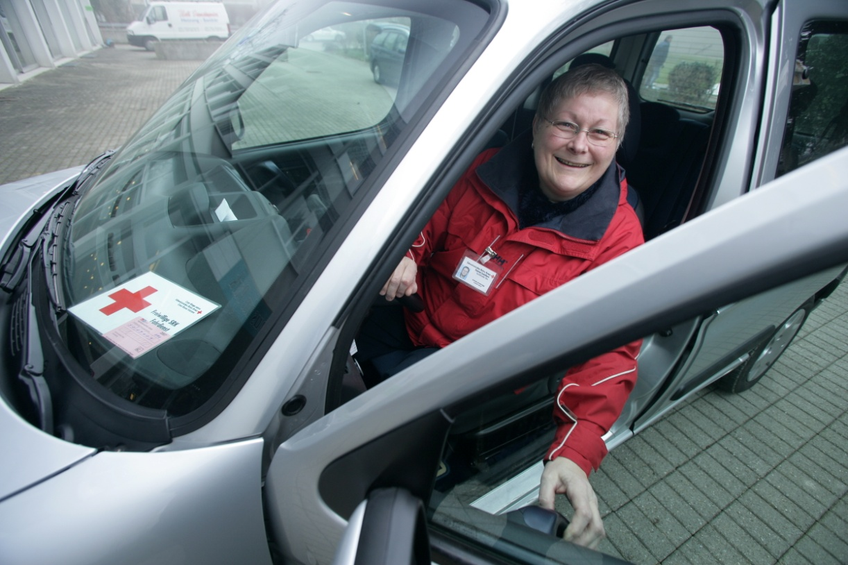
Service des transports
Si vous avez une mobilité réduite, un bénévole de la CRF vient vous chercher avec son véhicule à votre domicile et vous conduit à l’hôpital, médecin, etc. et attend s’il le faut puis vous ramène chez vous.
Vous payez directement le bénévole pour les frais de km.
Tarifs: CHF 0.75/Km ( AI : 0.80/Km)
compris 1h30 sur place
+ CHF 5.- par ½ h suppl.
Fribourg et Bulle : forfait

Slide 7
Alarme Croix-Rouge
Une montre ou un émetteur facile à utiliser. En cas de chute, vous activez la touche d’appel et une centrale d’alarme vous appelle et organise le secours approprié.
Diverses offres possibles.
Dès CHF 39.-/ mois
Installation et réparation: CHF 120.-

Slide 9
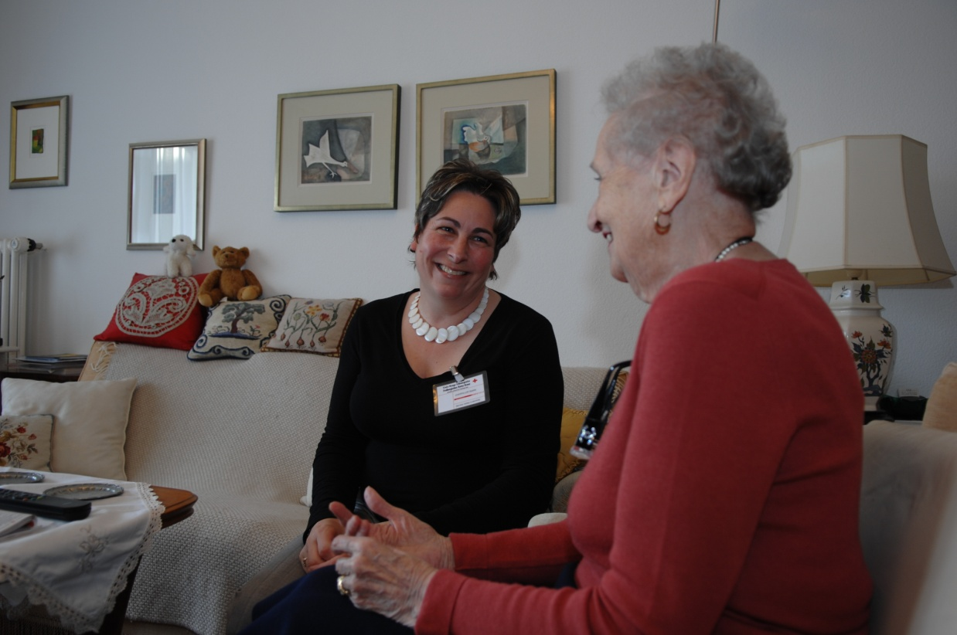
Visites à domicile par des bénévoles
Un-e bénévole vous visite 1h à 2h/semaine pour vous tenir compagnie, faire la lecture, sortir un moment, faire des courses, rendre un petit service.
Gratuit

Slide 11
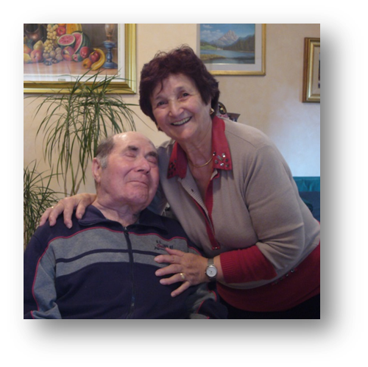
Aide aux proches
Une auxiliaire de santé CRS vient à domicile pour remplacer ou soutenir occasionnellement ou régulièrement le proche et prendre soin de la personne malade, âgée ou en fin de vie.
Petite toilette, mobilisation, aide à l’habillement, accompagnement, surveillance des médicaments, stimulation…
Tarifs selon revenu / remboursé par les PC
Bons de répit : 3h gratuites

Slide 13
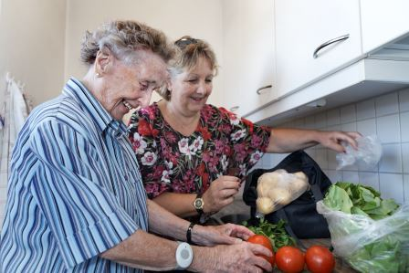
Repas accompagné
…à déguster sans modération!
Une auxiliaire de santé CRS accompagne la personne dans toutes les étapes du repas.
Choisir le menu, faire les courses, préparer et manger ensemble, ranger, trier et jeter.
Prévention de la dénutrition.
Redonner le goût de manger.

Slide 15
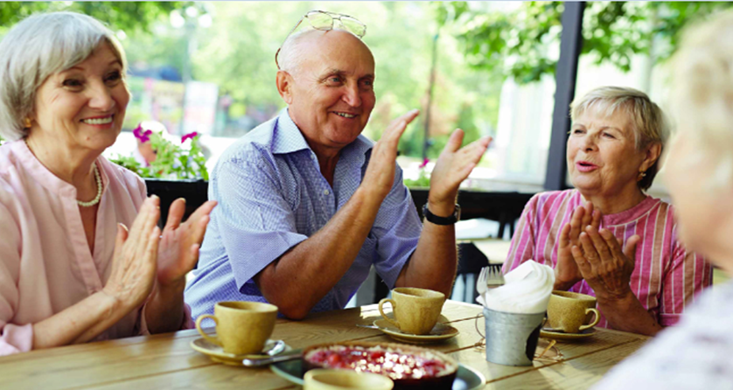
Et puis il y a….
Les fêtes pour les aînés de la Croix-Rouge (Fribourg, Bulle et Estavayer)
Location de lits électriques
Directives anticipées
Cours (pour les proches aidants)
Permanence téléphonique pour répondre à vos questions

Slide 17
Bien vieillir dans la Broye: 23 septembre 2023
Et si la VIE nous offre cette chance de vieillir, n’est-il par le moment de la saisir ? Ne regrettons pas de vieillir car c’est un privilège que beaucoup n’ont pas.
Patricia Schuwey, responsable de formation CRF Animation de vie

Slide 18
Bien vieillir dans la Broye: 23 septembre 2023
Ne laissons pas le temps qui passe, nous vieillir, prenons enfin le temps de bien vieillir,
chez soi, au sein de sa commune, et avec la population villageoise.
Patricia Schuwey, responsable de Formation CRF Animation de vie

Slide 19
« L’âge n’est qu’un chiffre,
la vie est à tout instant »
De Bastien Richardet, Master en psychologie Fribourg
J’aurais plaisir à
me rendre au théâtre,
MAIS comment ?
C’est cher le taxi
Et avec qui ?
J’ai le souhait de me promener dans la nature MAIS j’ai peur de tomber
Chez NOUS,
Chez MOI,
J’ai besoin
de faire des achats
MAIS c’est trop lourd
de porter les sacs de commissions ?
Qui pourrait m’aider ?
Les journées sont longues,
j’aurais plaisir à réaliser des activités
MAIS avec qui ?
J’ai le désir de décorer mes fenêtres avec des pots de fleurs MAIS comment me fournir des sacs de terre et plusieurs fleurs ?
Comment porter les bacs sur le bord des fenêtres ?
Comment faire ?
Je ne veux pas déranger ! Mes voisins, mon entourage, Mes enfants, Mes petits-enfants.

Slide 20
« Vieillir ensemble
ce n’est pas rajouter des années à sa vie,
mais rajouter de la VIE à ses années »
De John Fitzgerald Kennedy
J’aurais plaisir à
participer à la réalisation d’activités avec les enfants de mon village, MAIS comment faire ?
Les journées sont longues,
j’aurais plaisir à passer du temps, à échanger, à réaliser des projets d’activités avec les seniors du village
MAIS comment faire ?
J’ai le souhait
de partager mes connaissances et d’acquérir les connaissances des autres générations de mon village, MAIS comment faire?
Chez NOUS,
Chez MOI,
J’ai le désir d’organiser avec les citoyens de mon village des manifestations ludiques, MAIS comment m’y prendre ?
Comment faire ?
Je ne veux pas déranger !

Slide 21
La solution =
Devenez au sein de votre commune
« l’Animatrice – l’Animateur de vie CRF »
ou
Sollicitez auprès de votre commune
« l’Animatrice – l’Animateur de vie CRF »

Slide 22
« l’Animatrice – l’Animateur de vie CRF » c’est qui ?
Toute personne de 25 ans à …
Formée à la Formation CRF « Animation de vie »
Intéressée à l’animation d’activités individuelles à domicile
Intéressée à la réalisation de projets communautaires – intergénérationnels – interculturels avec les seniors et les citoyens

Slide 23
La Formation CRF « Animation de vie »
En réponse à la LSen de l’Etat de Fribourg Forme des personnes qui interviennent dans les communes pour coconstruire des animations individuelles et communautaires visant : la cohésion et l’inclusion sociale des Seniors en considérant leur autodétermination, leurs ressources et leurs droits de citoyenneté

Slide 24
Merci
pour votre engagement en faveur des personnes d’âge avancé
et
de la communauté

Slide 25
Renseignements
Croix-Rouge fribourgeoise
Rue G.Techtermann 2
1700 Fribourg
Informations sur les services
Tél.: 026 37 39 40
info@croix-rouge-fr.ch
Formation animation de vie
Patricia Schuwey
patricia.schuwey@croix-rouge-fr.ch
Tél. 026 347 39 62

Slide 26
Merci de votre attention!

